Slide 1


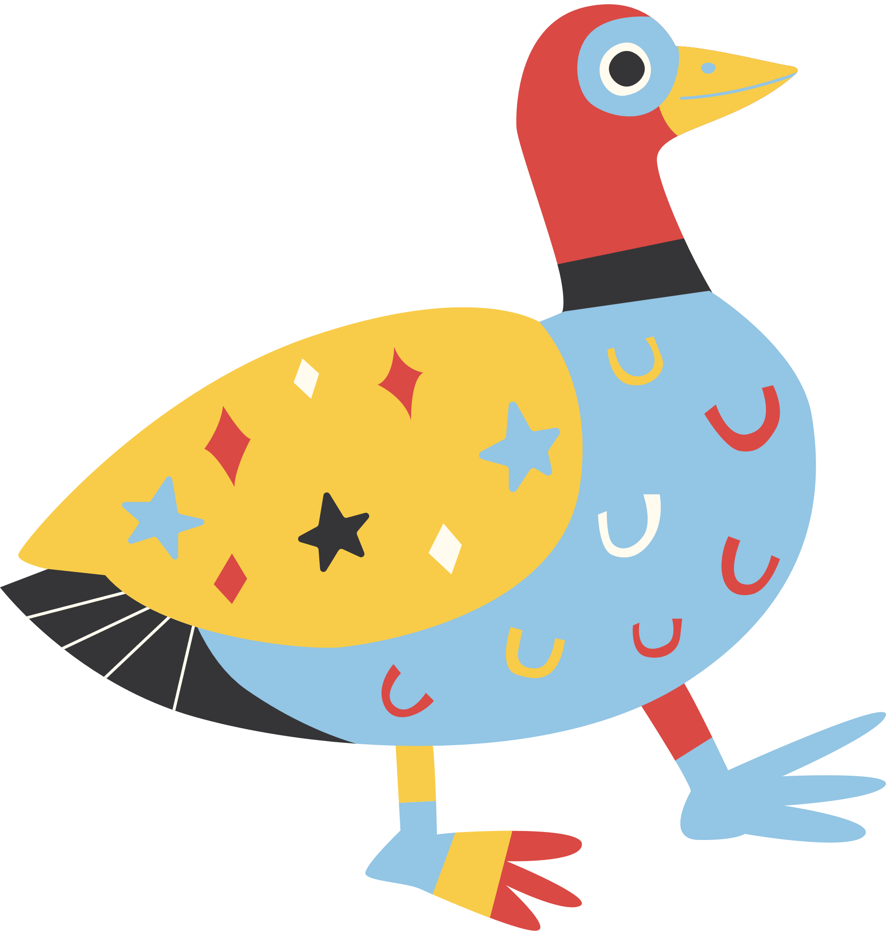
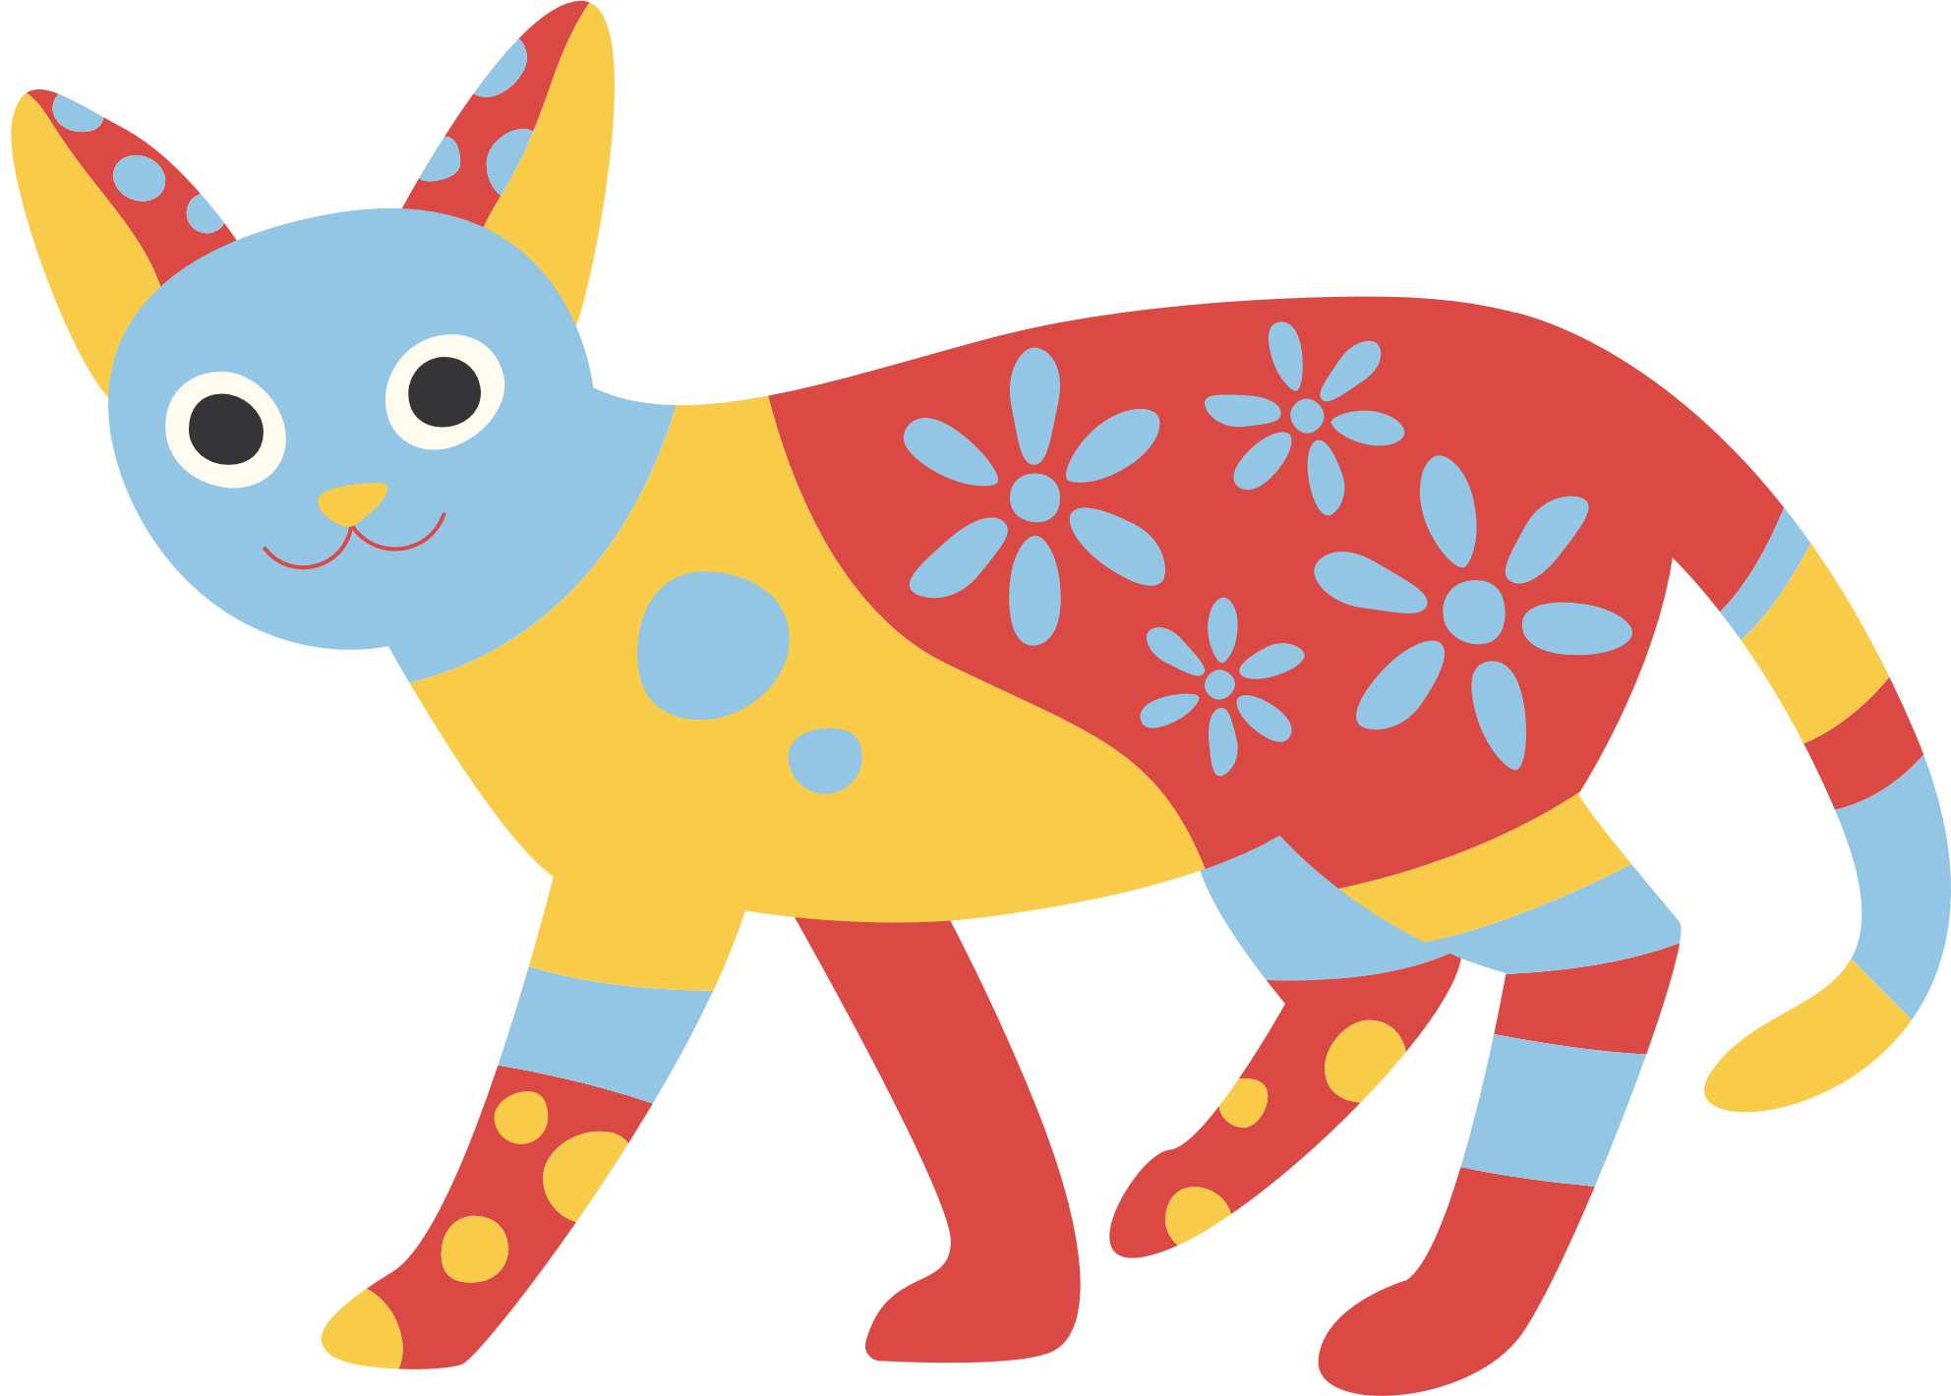

TIẾT 29
ÔN TẬP ĐỌC NHẠC BÀI SỐ 4
NGHE NHẠC VŨ KHÚC ĐÀN GÀ CON

Slide 2
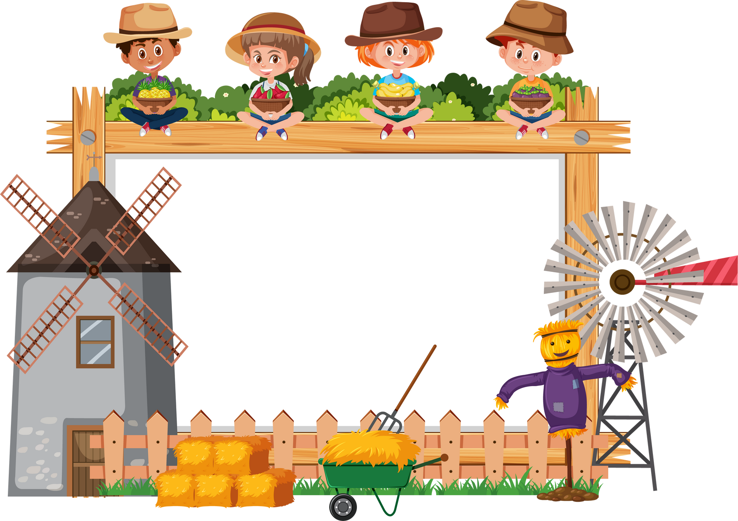
PHẦN I
THỰC HÀNH
LUYỆN TẬP

Slide 3














Các em hãy tập đọc nhạc Bài số 4 với nhạc đệm kết hợp thực hiện theo kí hiệu bàn tay từ tốc độ chậm đến nhanh
Đô rê mi mi mi mi pha son
La son pha mi mi rê rê đô

Slide 4
PHẦN II
VẬN DỤNG
SÁNG TẠO

Slide 5
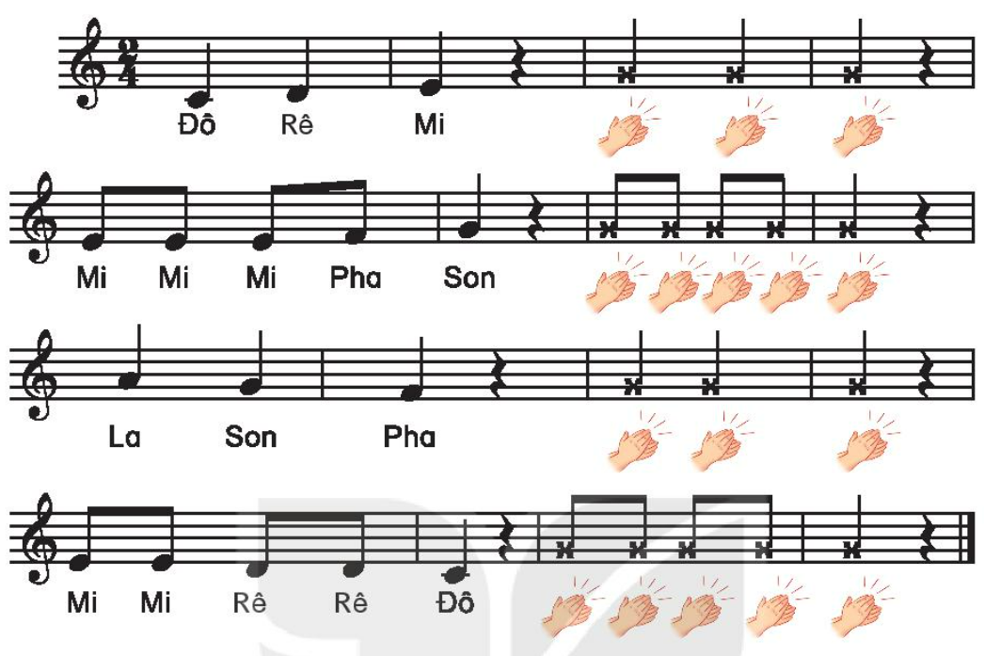

Các em hãy đọc bài nhạc Bài số 4 và luyện tập vỗ tay theo tiết tấu dưới đây

Slide 6
Cả lớp đọc bài đọc nhạc kết hợp vỗ tay theo hình với các yêu cầu sau:
Yêu cầu 1:
nhỏ với câu 1
to với câu 2
Yêu cầu 2:
nhanh với câu 1
chậm với câu 2

Slide 7
PHẦN III
KHÁM PHÁ

Slide 8
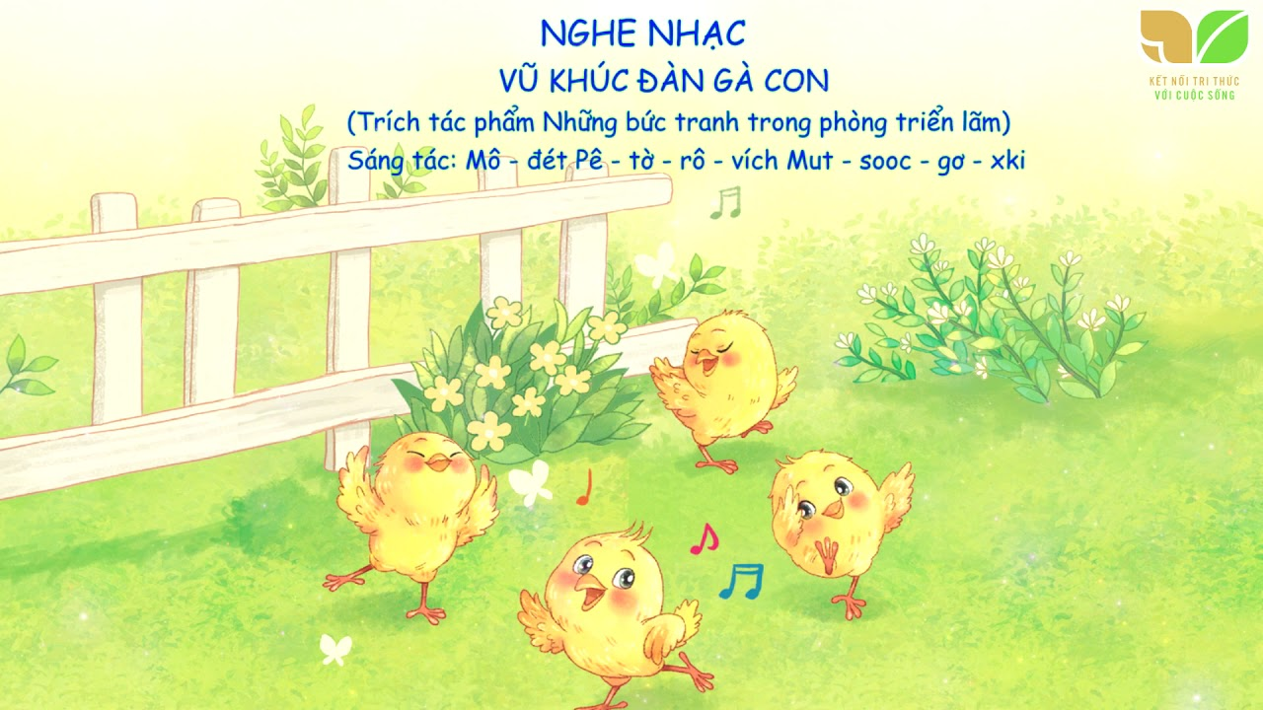
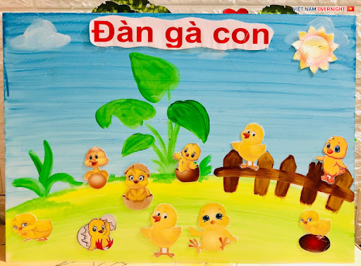
1. Giới thiệu tác phẩm
Tác giả: Mút-soóc-xki là nhạc sĩ nổi tiếng người Nga.
Tác phẩm “Vũ khúc đàn gà con”:
Trích trong tác phẩm Những bức tranh trong phòng triển lãm.
Tác phẩm được ra đời khi ông đến xem phòng triển lãm của một người bạn hoa sĩ tên là Héc-man.
Bản nhạc Vũ khúc đàn gà con là bức tranh thứ 5 được dựa trên phác thảo của Héc-man về những bộ quần áo cho các chú gà con trong một vở vũ kịch.
Khúc nhạc thể hiện tính chất vui tươi, nhí nhảnh, gợi lên hình ảnh những chú gà con đáng yêu, tinh nghịch.

Slide 9
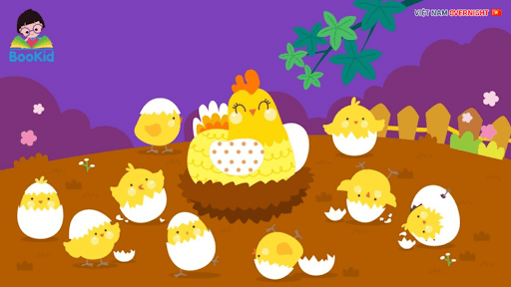
2. Nghe nhạc Vũ khúc đàn gà con
Các em hãy nghe nhạc bản nhạc Vũ khúc đàn gà con và nêu cảm nhận của mình theo các gợi ý sau:
Em đã bao giờ nhìn thấy một con gà con nở ra từ vỏ trứng chưa?
Em thấy nhịp điệu bản nhạc Vũ khúc đàn gà con nhanh hay chậm?
Sau khi nghe bản nhạc, em hình dung ra những hình ảnh nào?

Slide 10
2. Nghe nhạc Vũ khúc đàn gà con
Các em hãy nghe nhạc bản nhạc Vũ khúc đàn gà con và nêu cảm nhận của mình theo các gợi ý sau:
Đoạn đầu của bản nhạc hơi nhanh, đoạn sau rất nhanh
Sau khi nghe bản nhạc, em tưởng tượng ra hình ảnh những chú gà con đang nô đùa, nhảy múa

Slide 11

HƯỚNG DẪN VỀ NHÀ
Chuẩn bị bài mới:
Tiết 30: Ôn tập hát và đọc nhạc
Vận dụng – sáng tạo
Ôn tập Bài đọc nhạc số 4 kết hợp với kí hiệu bàn tay

